Slide 1
面向网络流量的SSL客户端识别关键技术研究
学生：崔一鸣
导师：刘庆云
指导老师：郑超
2019.5.27

Slide 2
目录
开展本课题研究的意义
国内外研究现状分析
研究目标、研究内容和拟解决的关键技术
拟采取的研究方法、技术路线及可行性分析
预期研究结果及创新之处
已有工作基础
进度计划及预期进展
参考文献

Slide 3
目录
开展本课题研究的意义
国内外研究现状分析
研究目标、研究内容和拟解决的关键技术
拟采取的研究方法、技术路线及可行性分析
预期研究结果及创新之处
已有工作基础
进度计划及预期进展
参考文献

Slide 4

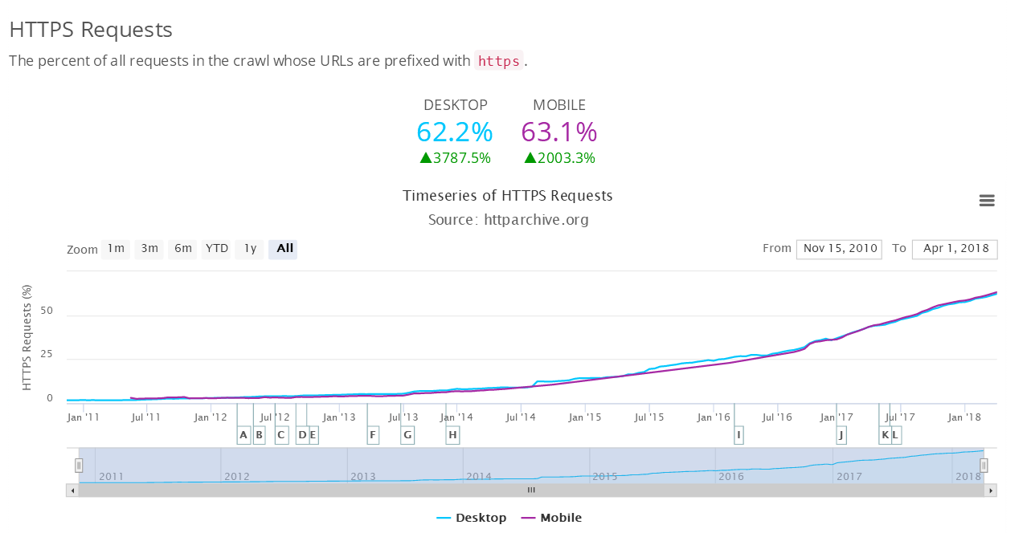
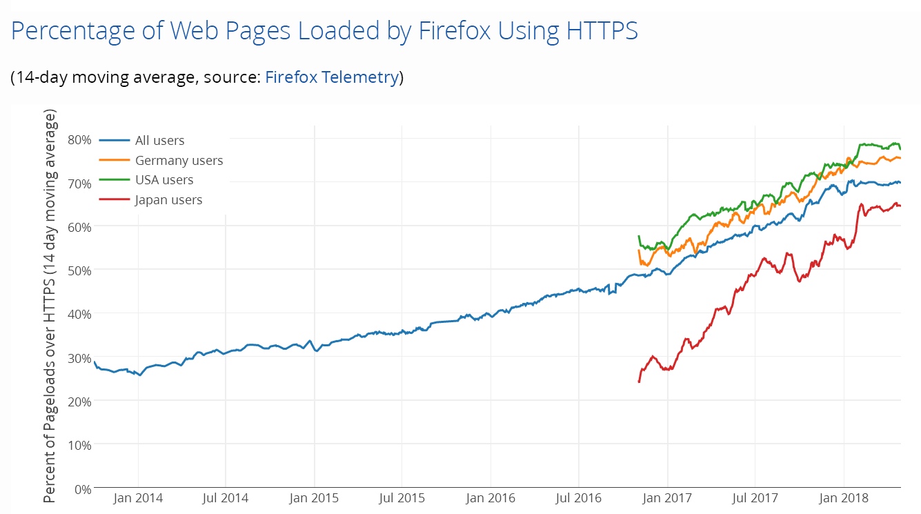
开展本课题研究的意义
随着互联网企业及个人对用户数据安全重视程度的提升，SSL加密正在成为趋势。
  各大公司都在不余遗力的推广HTTPS
    Google Chorme
    IOS10 ATS政策
  HTTPS流量占比增多
    截至2018.4，HTTP Archive 统计的网站URL中，带HTTPS前缀的占62%
    截至2018.4，通过Firefox访问的流量中HTTPS占比为69.26%

Slide 5
开展本课题研究的意义
SSL加密是一把双刃剑
  提升了网络安全性
    SSL提供了端对端的加密，保证了数据的安全
    SSL 极大增加了中间人攻击的成本
  降低网络的可管理性
    SSL中隐藏着大量恶意的网络行为
研究SSL客户端识别的意义
  用于网络安全领域，检测恶意网络行为
    病毒、木马
  用于网络运营，提升QoS (服务质量)
    APP定向流量包、带宽限速

Slide 6
目录
开展本课题研究的意义
国内外研究现状分析
研究目标、研究内容和拟解决的关键技术
拟采取的研究方法、技术路线及可行性分析
预期研究结果及创新之处
已有工作基础
进度计划及预期进展
参考文献

Slide 7
国内外研究现状分析
基于TCP流的客户端识别
  Towards identification of operating systems from the internet traffic: Ipfix monitoring with fingerprinting and clustering, DCNET 2015
    摘要: 利用TCP的握手信息识别出客户端的操作系统
    局限性: 只能识别出客户端的操作系统，无法进一步识别客户端软件
  OS Fingerprinting and Tethering Detection in Mobile Networks, IMC 2014
    摘要: 面向移动网络，利用TCP/IP的头部信息，识别出客户端的操作系统
    局限性: 只能识别出客户端的操作系统，无法进一步识别客户端软件
  Analyzing HTTPS encrypted traffic to identify user operating system, browser and application, CCNC 2017
    摘要: 利用TCP的包大小，流时长等信息，结合机器学习方法，识别出客户端的
    操作系统和浏览器信息
    局限性: 数据集需要主动生成；数据集不够丰富
Notes:
2. 追对移动端网络，提出一些新的特征
3. 数据集需要主动构造标注，同时由于这个原因，数据集的样本太少

Slide 8
国内外研究现状分析
基于SSL握手信息的客户端识别
  Network-based HTTPS client identification using SSL/TLS fingerprinting, ARES 2015
    摘要: 关联同一IP的HTTPS和HTTP访问，识别SSL客户端的操作系统和浏览器
    局限: NAT的情况下，关联的误报率较高；未考虑APP客户端
  The Security Impact of HTTPS Interception, NDSS 2017
    摘要: 在服务提供商（如CDN服务器）上解密SSL流量，通过比较浏览器的SSL握手信息和UA是否匹配来识别HTTPS中间人
    局限: 只有服务提供商有这个能力；流量不够全面，只有访问部分域名的流量
  Deciphering malware use of TLS (without decryption), DerbyCon 2015
    摘要: 基于SSL握手信息，利用机器学习方法识别使用SSL的恶意软件
    局限: 恶意软件流量需要主动构造并标注

Slide 9
国内外研究现状分析
指标 相关研究 | 采用特征 | 识别目标 | 流量来源 | 局限性
Matouek, DCNET15 | TCP握手信息 | 操作系统 | 网关分光采集 | 无法进一步识别SSL客户端软件
Y.-C. Chen, IMC 14 | TCP握手信息 | 操作系统 | 网关分光采集 | 无法进一步识别SSL客户端软件
Muehlstein, CCNC 17 | 包大小，包间隔，流时长 | 浏览器 | 主动构造 | 需要主动构造标注 数据集不够丰富
M. Husák, ARES 15 | IP、SSL握手信息 | 浏览器 | 网关分光采集 | NAT的情况下，关联的误报率较高
Durumeric, NDSS 17 | SSL握手信息 | 浏览器 | 服务端采集 | 只有访问部分域名的流量
Anderson, DerbyCon15 | SSL握手信息 | 恶意软件 | 主动构造 | 需要主动构造并标注流量
总结：缺乏对使用SSL的APP客户端的识别
缺乏准确、丰富的数据集
Notes:
然后我们总结一下国内外的研究现状： 从识别目标上来说，1，2识别的是操作系统，5，6识别的是恶意行为。而我们要识别的是使用SSL的客户端软件。
3，4和我们的目标很接近，但是3，4的问题是只能使用SSL的浏览器客户端，无法识别使用SSL的APP客户端。同时，由于无法解密SSL流量，所以
3，4的数据集都不够准确

Slide 10
目录
开展本课题研究的意义
国内外研究现状分析
研究目标、研究内容和拟解决的关键技术
拟采取的研究方法、技术路线及可行性分析
预期研究结果及创新之处
已有工作基础
进度计划及预期进展
参考文献

Slide 11
研究目标、研究内容和拟解决的关键技术
研究目标
  基于网络流量中的SSL通信特征， 利用会话关联方法和机器学习技术，高效、准确地识别出SSL客户端软件
研究内容
  识别使用SSL的浏览器客户端
  识别使用SSL的APP客户端
拟解决的关键技术
  基于机器学习的的浏览器客户端识别技术
  基于SSL会话关系发现的APP客户端识别技术

Slide 12
目录
开展本课题研究的意义
国内外研究现状分析
研究目标、研究内容和拟解决的关键技术
拟采取的研究方法、技术路线及可行性分析
预期研究结果及创新之处
已有工作基础
进度计划及预期进展
参考文献

Slide 13
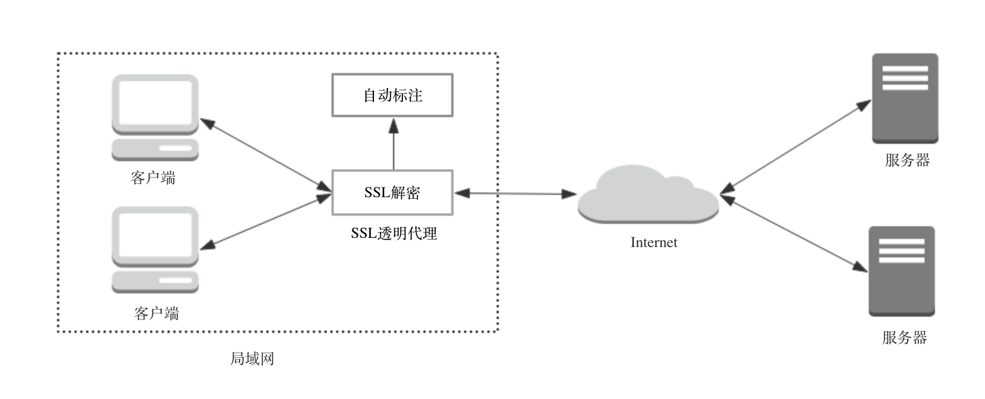
研究点1：识别使用SSL的浏览器
问题与挑战：SSL通信特征的标注数据集的建立
  加密流量自动化标注困难
  人工标注工作量大
技术路线：基于SSL透明代理自动标注加密流量
  在网关部署SSL透明代理，通过SSL中间人解密流量
  根据解密流量中的信息，如HTTP User Agent，对SSL通信特征进行自动标注
  基于机器学习方法进行模型训练

Slide 14
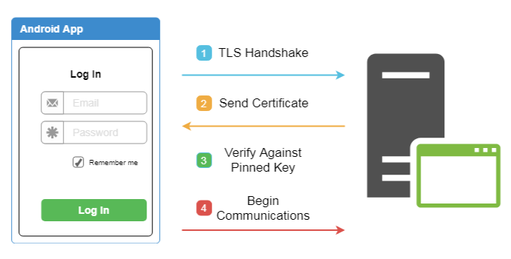
研究点2：识别使用SSL的APP客户端
问题与挑战：
  APP种类多，升级频繁，人工标注工作量大
  部分APP使用SSL Pinning，不能通过中间人方式解密
    客户端只信任内置证书
    如Windows Store、Facebook等
技术路线：基于SSL会话关系识别APP客户端
  通常APP客户端访问的域名是有限的
    如新浪微博客户端，只会访问新浪的服务
  而浏览器客户端访问的域名是多样的
  通常SSL指纹可以标识一个SSL客户端
  因此，利用SSL指纹对应的域名列表，结合
  Whois查询等方法，可以识别出APP客户端

Slide 15
目录
开展本课题研究的意义
国内外研究现状分析
研究目标、研究内容和拟解决的关键技术
拟采取的研究方法、技术路线及可行性分析
预期研究结果及创新之处
已有工作基础
进度计划及预期进展
参考文献

Slide 16
预期研究成果及创新之处
预期研究成果
  完成面向网络流量的SSL客户端识别原型系统
  发表论文一篇、申请专利一个
创新之处
  在局域网内通过SSL透明代理进行数据采集和自动标注
  基于SSL会话关系发现识别产生SSL的APP客户端

Slide 17
目录
开展本课题研究的意义
国内外研究现状分析
研究目标、研究内容和拟解决的关键技术
拟采取的研究方法、技术路线及可行性分析
预期研究结果及创新之处
已有工作基础
进度计划及预期进展
参考文献

Slide 18
已有工作基础
调研学习
  阅读SSL客户端识别相关文献
  熟悉SSL协议
  了解常用的机器学习算法
研究开发
  参与高性能SSL透明代理开发

Slide 19
目录
开展本课题研究的意义
国内外研究现状分析
研究目标、研究内容和拟解决的关键技术
拟采取的研究方法、技术路线及可行性分析
预期研究结果及创新之处
已有工作基础
进度计划及预期进展
参考文献

Slide 20
进度计划及预期进展
01
02
03
2018.09-12
2019.01-04
2019.05-06
阅读相关论文，了解常见的SSL客户端识别算法
参与高性能SSL透明代理开发和测试
完成基于SSL透明代理的流量采集和自动标注
06
05
04
2020.01-05
2019.11-12
2019.07-10
对已有工作进行整理和完善，撰写毕业论文，准备毕业答辩
对研究结果进行整理、总结和改进，撰写小论文和专利
完成面向网络流量的SSL客户端识别的原型系统开发

Slide 21
目录
开展本课题研究的意义
国内外研究现状分析
研究目标、研究内容和拟解决的关键技术
拟采取的研究方法、技术路线及可行性分析
预期研究结果及创新之处
已有工作基础
进度计划及预期进展
参考文献

Slide 22
参考文献
[1] P. Matouek, O. Ryav, M. Grgr, and M. Vymltil, “Towards identification of operating
systems from the internet traffic: Ipfix monitoring with fingerprinting and clustering,” in
2014 5th International Conference on Data Communication Networking (DCNET)
[2] Y.-C. Chen, Y. Liao, M. Baldi, S.-J. Lee, and L. Qiu. OS Fingerprinting and Tethering
Detection in Mobile Networks. pages 173–179, 2014.
[3] J. Muehlstein et al. (Mar. 2016). “Analyzing HTTPS encrypted traffic to identify user
operating system, browser and application.” [Online]. Available: https://arxiv.org/abs/16
03.04865
[4] M. Husák, M. Cermák, T. Jirsík, and P. Celeda. Network-based HTTPS client
identification using SSL/TLS fingerprinting, 2015.
[5] Z. Durumeric, Z. Ma, D. Springall, R. Barnes, N. Sullivan, E. Bursztein, M. Bailey, J.A.
Halderman, and V. Paxson. 2017. The Security Impact of HTTPS Interception. In Proc.
Network and Distributed System Security Symposium (NDSS)
[6] B. Anderson, S. Paul, and D. McGrew. Deciphering malware’s use of TLS (without
decryption). arXiv preprint arXiv:1607.01639, 2016.

Slide 23
Thank You!

